Slide 1
Логика
Учитель информатики
МБОУ «Нижнечекурская сош»
Дрожжановского района
Республики Татарстан
Хафизов Фаиз Абдуллазянович

Slide 2
Логика
Логика (др.-греч. λογική — «наука о правильном мышлении», «искусство рассуждения» от λόγος — «речь», «рассуждение», «мысль») — раздел философии, нормативная наука о формах, методах и законах интеллектуальной познавательной деятельности, формализуемых с помощью логического языка. Логика, как наука, изучает методы достижения истины в процессе познания опосредованным путём, не из чувственного опыта, а из знаний, полученных ранее, поэтому её также можно определить как науку о способах получения выводного знания.

Slide 3
Задача логики
Одна из главных задач логики — определить, как прийти к выводу из предпосылок (правильное рассуждение) и получить истинное знание о предмете размышления, чтобы глубже разобраться в нюансах изучаемого предмета мысли и его соотношениях с другими аспектами рассматриваемого явления.

Slide 4
Современная логика
В конце XIX — начале XX веков были заложены основы т. н. математической, или символической, логики. Её суть заключается в том, что для обнаружения истинностного значения выражений естественного языка можно применять математические методы. Именно использование символической логики отличает современную логическую науку от традиционной.
Огромный вклад в развитие символической логики внесли такие учёные, как Дж. Буль, О. де Морган, Г. Фреге, Ч. Пирс и др.

Slide 5
Алгебра логики
Раздел математической логики, в котором изучаются логические операции над высказываниями. Чаще всего предполагается, что высказывания могут быть только истинными или ложными, то есть используется так называемая бинарная или двоичная логика.
Высказывания строятся над множеством
{B, ¬,/\ ,V , 0, 1},
где B — непустое множество, над элементами которого определены три операции:

Slide 6
Операции
¬ - отрицание (унарная операция),
/\ - конъюнкция (бинарная),
V - дизъюнкция (бинарная),
логический ноль 0 и логическая единица 1 — константы.
Простейший и наиболее широко применяемый пример такой алгебраической системы строится с пользованием множества B, состоящего всего из двух элементов:
B = { Ложь, Истина }
Как правило, в математических выражениях Ложь отождествляется с логическим нулём, а Истина — с логической единицей.

Slide 7

Операции
Операции отрицания (НЕ), конъюнкции (И) и дизъюнкции (ИЛИ) определяются в привычном нам понимании.
- эквавалетность («тогда и только тогда, когда»),
- импликация («следовательно»),
￼ - сложение по модулю два («исключающее или»),
- штрих Шеффера,
- стрелка Пирса и другие.
Логика высказываний послужила основным математическим инструментом при создании компьютеров. Она легко преобразуется в битовую логику: истинность высказывания обозначается одним битом (0 — ЛОЖЬ, 1 — ИСТИНА).

Slide 8
Логические высказывания
Логическое высказывание — это любое повествовательное предложение, в отношении которого можно однозначно сказать, истинно оно или ложно.
Например:
«Трава зеленая» -истинное высказывание.
«Самолет – птица» - ложное высказывание.
Всякое ли предложение является логическим высказыванием ???
Конечно нет.

Slide 9
Логические высказывания
Употребляемые в обычной речи слова и словосочетания "не", "и", "или", "если... , то", "тогда и только тогда" и другие позволяют из уже заданных высказываний строить новые высказывания.
Такие слова и словосочетания называются логическими связками.
Высказывания, образованные из других высказываний с помощью логических связок, называются составными.
Высказывания, не являющиеся составными, называются элементарными.

Slide 10
Таблица истинности
Это табличное представление логической схемы (операции), в котором перечислены все возможные сочетания значений истинности входных сигналов (операндов) вместе со значением истинности выходного сигнала (результата операции) для каждого из этих сочетаний.

Slide 11
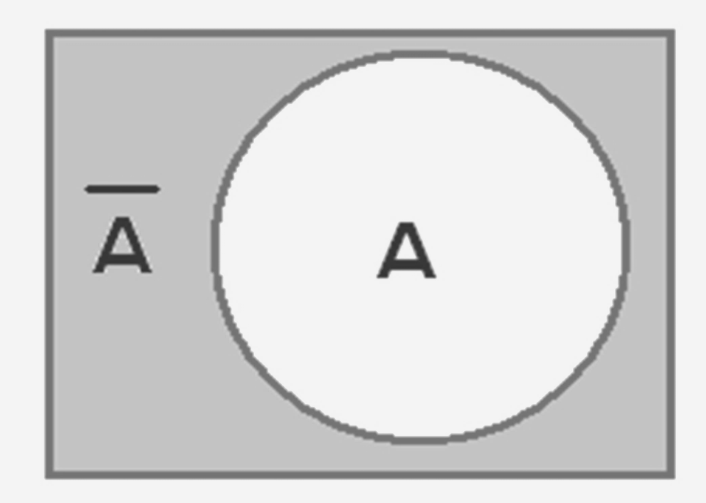
Логическое «отрицание»
Инверсия или НЕ. Обозначается чертой над высказыванием Ā .
Диаграмма Эйлера-Венна:
Например:
А = «Луна — спутник Земли»
Ā = "Луна — не спутник Земли"

Slide 12
Попробуйте сами составит таблицу истинности:
А | _ А
0
1
1
0
Высказывание А истинно, когда A ложно, и ложно, когда A истинно.

Slide 13
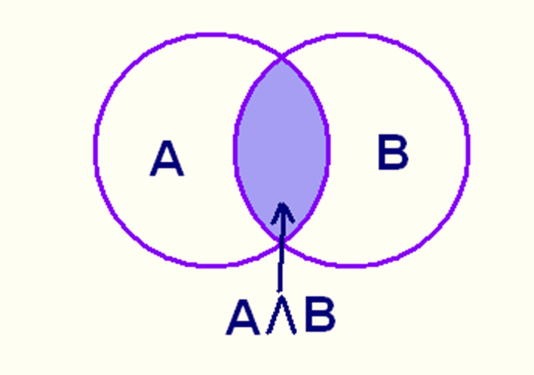
Логическое умножение
«И», конъюнкция (лат. conjunctio — соединение) обозначается точкой " * " (может также обозначаться знаками /\ или &).
А * В, А /\ В, А & В
Диаграмма Эйлера-Венна:

Slide 14
Таблица иcтинности
Строим самостоятельно:
X | Y
0 | 0
0 | 1
1 | 0
1 | 1
X*Y
0
0
0
1
Высказывание А * В истинно тогда и только тогда, когда оба высказывания А и В истинны

Slide 15
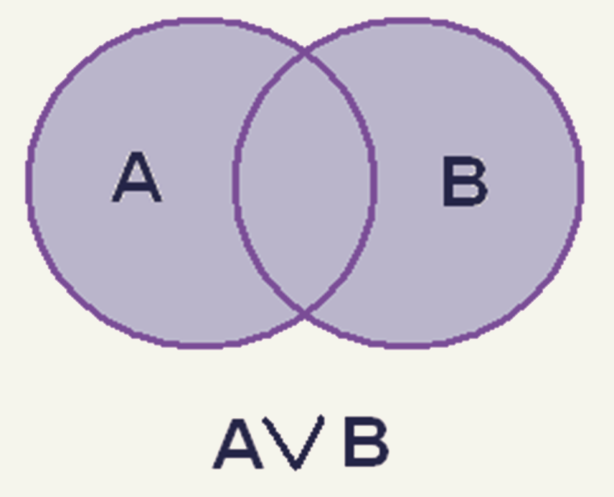
Логическое сложение
«Или», дизъюнкция (лат. disjunctio — разделение) об
означается знаком v или +.
А V В, А + В
Диаграмма Эйлера-Венна:

Slide 16
Таблица истинности
Строим самостоятельно:
Высказывание А v В ложно тогда и только тогда, когда оба высказывания А и В ложны.
X | Y
0 | 0
0 | 1
1 | 0
1 | 1
X+Y
0
1
1
1

Slide 17
Импликация
(Лат. implico — тесно связаны)
- операция, выражаемая связками «если ..., то…», «из ... следует…», «... влечет ...».
Обозначается знаком .
А В

Slide 18
Таблица истинности
Строим самостоятельно:
Высказывание А В ложно тогда и только тогда, когда А истинно, а В – ложно
А | В
0 | 0
0 | 1
1 | 0
1 | 1
А В
1
1
0
1

Slide 19
Эквиваленция (двойная импликация)
- операция, выражаемая связками «тогда и только тогда», «необходимо и достаточно», «... равносильно ...» Обозначается знаком или ~.
А В, А ~ В.

Slide 20
Таблица истинности
Строим самостоятельно:
Высказывание А В истинно тогда и только тогда, когда значения А и В совпадают
А | В
0 | 0
0 | 1
1 | 0
0 | 0
А В
1
0
0
1

Slide 21
Порядок выполнения логических операций
Сначала выполняется операция отрицания (“не”),
Затем конъюнкция (“и”),
После конъюнкции — дизъюнкция (“или”),
В последнюю очередь — импликация и эквиваленция.

Slide 22
Правила преобразования логических выражений
(законы алгебры логики)
Закон | Для И | Для ИЛИ
Двойного отрицания | А = А
Исключение третьего | А*А=0 | А+А=1
Исключения констант | А*0=0, А*1=А | А+0=А, А+1=1
Повторения | А*А=А | А+А=А
Поглощения | А*(А+В)=А | А+А*В=А
Переместительный | А*В=В*А | А+В=В+А
Сочетательный | А*(В*С)=(А*В)*С | А+(В+С)=(А+В)+С
Распределительный | А+В*С=(А+В)*(А+С) | А*(В+С)=А*В+А*С
Де Моргана | А*В=А+В | А+В=А*В

Slide 23
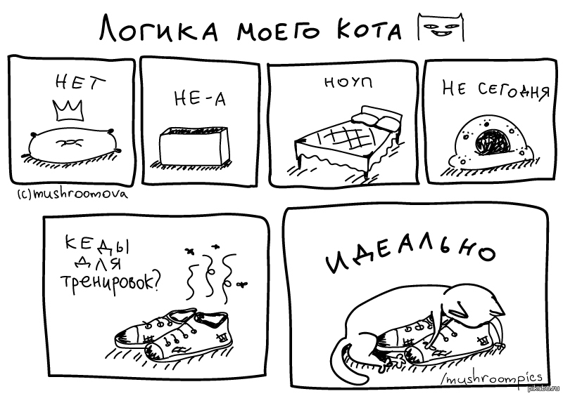

Slide 24
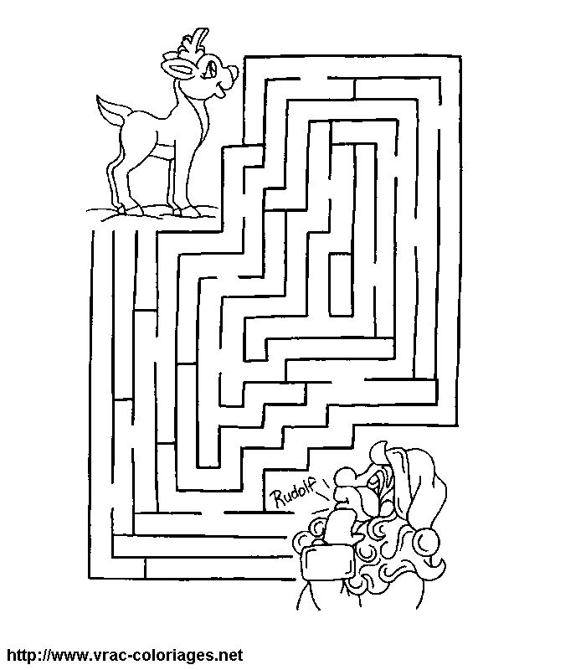

Slide 25
Список использованных литературы и интернет ресурсов:
В.Ю. Лыскова, Е.А. Ракитина Логика в информатике. — М. “Информатика и образование”. 1999 г.
С.С. Коробков Элементы математической логики и теории вероятности. — Екатеринбург, 1999
М.И. Башмаков Уроки математики. Выпуск 4. Учимся логике. — Санкт-Петербург “Информатизация образования”, 2000 г.
А.П. Бойко Практикум по логике. — М. “Издательский центр АЗ”, 1997
гhttp://electrik.info/main/fakty/229-buleva-algebra-chast-1-nemnogo-istorii.html
http://www.mirea.ac.ru/d1/metodika/Indexmet.htm
http://alglib.sources.ru/articles/logic.php
http://ru.wikipedia.org/%D0%9B%D0%BE%D0%B3%D0%B8%D0%BA%D00
http://www.sch861.ru/2-school/3-11-ikt/ikt/urok/logica/2.html·
http://kpolyakov.spb.ru/school/ege.htm

